Slide 1










识别重合结点
函数调用链与请求
模块间依赖
拆分算法
ir
聚类（K-Means）
图划分（Girvan-Newman）
日志
识别共享表单
数据库操作
数据库表单依赖
合并算法
依赖网络
重构策略
ir
聚类（K-Means）
贪心
业务场景权重
计算API调用频率
服务间通信
服务间依赖
图数据库
（Neo4j）

Slide 2

Jaeger/Zipkin
Kieker
函数调用链与请求
Javassist/
JavaAgent
JDBCParser
数据库操作
单体系统
Kong
NoSQL数据库
Ambassador
（MongoDB）
服务间通信
ELK Stack
集成测试
日志信息
Postman/Apifox

Slide 3
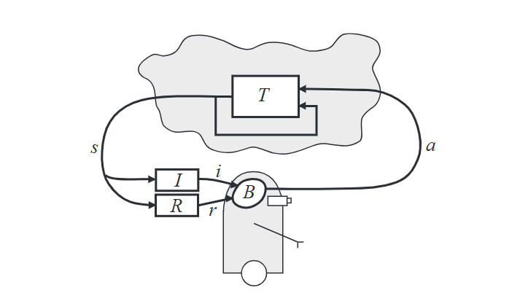
环境
状态
{0, 0, …, 5}
0 | 2 | … | … | …
… | … | … | … | …
… | … | … | … | …
… | … | … | … | …
… | … | … | … | …
… | … | … | … | …
依赖网络
动作
Node 0 to MS 3
智能体
动作空间
奖励
函数
反馈

Slide 4
1
t:2
w:8
2
pkg1.class1.f1
runtime: 0.5s
pkg1.class1.f2
runtime: 1s
pkg1.class2.f1
runtime: 0.2s
t:0
w:5
t:0
w:5
t:0
w:8
t:0
w:8
t:0
w:8
t:0
w:5
t:0
w:8
t:0
w:8
db2.
table2
1R
db1.
table2
db1.
table1
db1.
table3
db2.
table1
db2.
table3
1C
t:5
w:8
3
pkg2.class1.f1
runtime: 0.5s
t:0
w:8
pkg2.class1.f2
runtime: 0.5s
t:0
w:8
t:0
w:8
pkg2.class1.f3
runtime: 0.5s

Slide 5
微服务创建
代码调整
微服务部署
服务创建
文件结构优化
dockerfile
代码复制
log
调用语句重写
k8s配置文件
依赖添加
对外接口添加
启动k8s
冗余删除
代码大模型

Slide 6
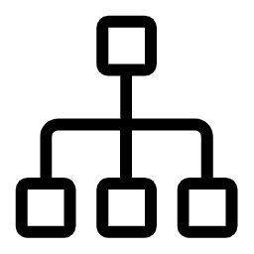

运行时分析
函数调用链
日志
SkyWalking
数据库操作
服务间通信
Java单体系统
依赖网络
源代码分析
抽象语法树
语义分析
集成测试
静态分析
语义分类

Slide 7
func a()
函数调用
func b()
controller
接口调用
函数调用
func a()
func a()
func a()
func b()
接口调用
函数调用
func b()
mapper
函数调用
func b()

